Slide 1
Electronik Systems
Intercambio inyectores

Slide 2
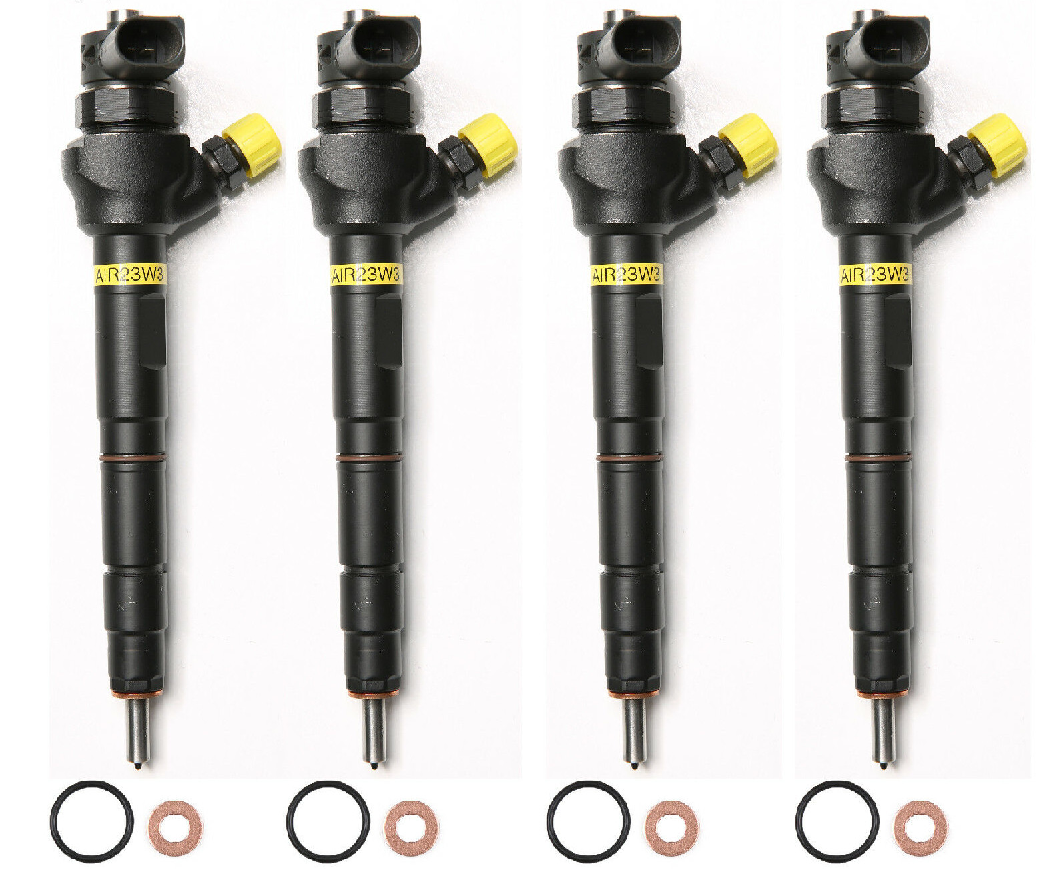
Sistema intercambio

Slide 3
Paso 1
Paso 1
Nos está comprando un artículo de intercambio, como un inyector, bomba de inyección, inyector bomba etc..
Compras nuestro producto

Slide 4

Paso 2
Deposito 4 inyectores
Paso 2
Escanee el código QR y pague deposito 4 Inyectores
Primero pague sólo el importe de la compra. A continuación, transfiera el importe del deposito a la cuenta Stripe deposito. Estaremos encantados de facilitarle los datos .
¿El importe del depósito de 50 euros es por artículo o por juego?
El importe del depósito de 50 euros se aplica a cada pieza.
Cuenta Stripe Deposito:
https://buy.stripe.com/9B6aEXcdFdNS1M5bHx8bS08
info@electroniksystems.com
Cuenta Transferencia bancaria:
BE22 9676 8932 8947 (Euro transferencia)
Pago deposito

Slide 5

Paso 2
Pago deposito 6 Inyectores
Paso 2
Escanee el código QR y pague deposito 6 Inyectores
Primero pague sólo el importe de la compra. A continuación, puede transferir el importe del deposito a cuenta PayPal. Estaremos encantados de facilitarle los datos .
¿El importe del depósito de 50 euros es por artículo o por juego?
El importe del depósito de 50 euros se aplica a cada pieza.
Cuenta Stripe Deposito:
https://buy.stripe.com/28E00jgtV4di9ex3b18bS09
info@electroniksystems.com
Cuenta Transferencia bancaria:
BE22 9676 8932 8947 (Euro transferencia)
Pago deposito

Slide 6

Deposito 16 inyectores
Paso 2
Escanee el código QR y pague deposito 16 Inyectores
Primero pague sólo el importe de la compra. A continuación, transfiera el importe del deposito a la cuenta Stripe deposito. Estaremos encantados de facilitarle los datos .
¿El importe del depósito de 50 euros es por artículo o por juego?
El importe del depósito de 50 euros se aplica a cada pieza.
Cuenta Stripe Deposito:
https://buy.stripe.com/bJefZh1z1116cqJ3b18bS0d
Cuenta Transferencia bancaria:
BE22 9676 8932 8947 (Euro transferencia)

Slide 7

Deposito 20 inyectores
Paso 2
Escanee el código QR y pague deposito 20 Inyectores
Primero pague sólo el importe de la compra. A continuación, transfiera el importe del deposito a la cuenta Stripe deposito. Estaremos encantados de facilitarle los datos .
¿El importe del depósito de 50 euros es por artículo o por juego?
El importe del depósito de 50 euros se aplica a cada pieza.
Cuenta Stripe Deposito:
https://buy.stripe.com/fZu7sLa5x5hmeyRdPF8bS0c
info@electroniksystems.com
Cuenta Transferencia bancaria:
BE22 9676 8932 8947 (Euro transferencia)

Slide 8
Paso 3
Para clientes fuera de Castellón
Junto con la entrega de su pedido recibirá un albarán de devolución. La dirección de devolución, etc., está etiquetada.
Para clientes de Castellón
Una vez que hayamos recibido su pieza antigua, normalmente recibirá la devolución del depósito en un plazo de 4-5 días laborables.
Devolucion

Slide 9

Nuestra Garantia
1 Año de Garantía
Seguridad total en todo producto

Slide 10
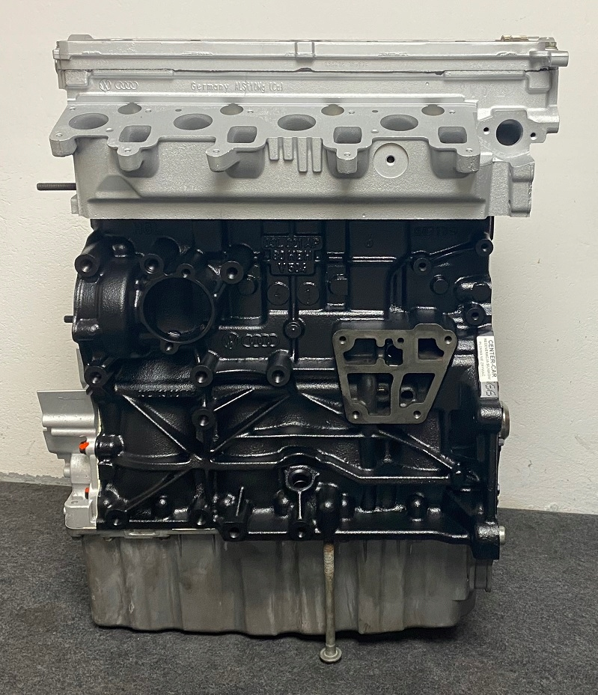
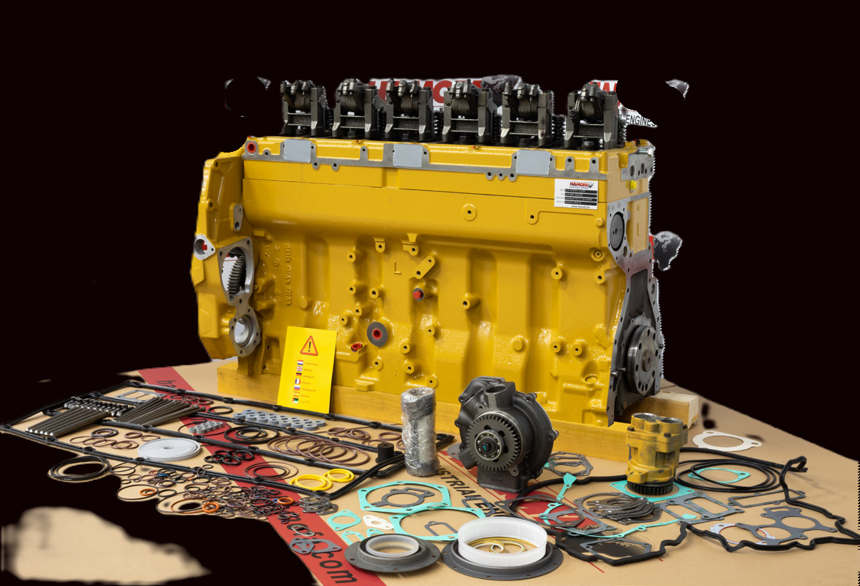
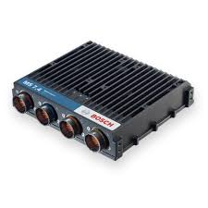
Nuestras otras marcas
https://electroniksystems.com
https://www.repararbombainyectora.es
https://fixpoint.company

